Slide 1
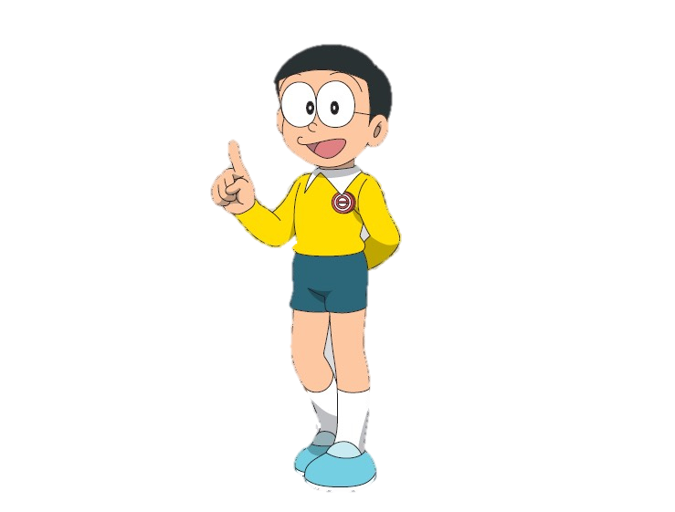
KNXH
KHÔNG CHƠI VỚI LỬA

Slide 3
KHI TẮM BIỂN, CON MẶC ÁO GÌ?
A. ÁO PHAO
B. ÁO MƯA
C. ÁO ẤM

Slide 4
CÒN TIẾP……

